Slide 1

Jak na techniku v přednáškových sálech
Nicolas Mandík, CIKT
Ekonomicko-správní fakulta MU

Slide 2
Odemčení
Pomocí čtečky na kraji katedry

Slide 3
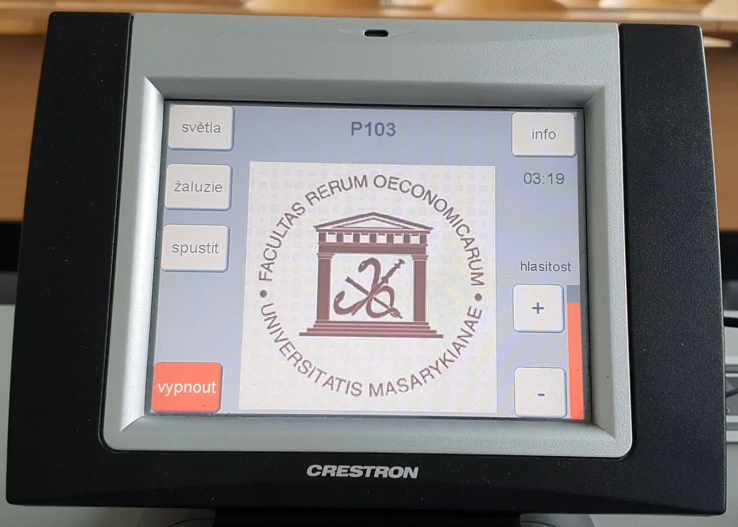
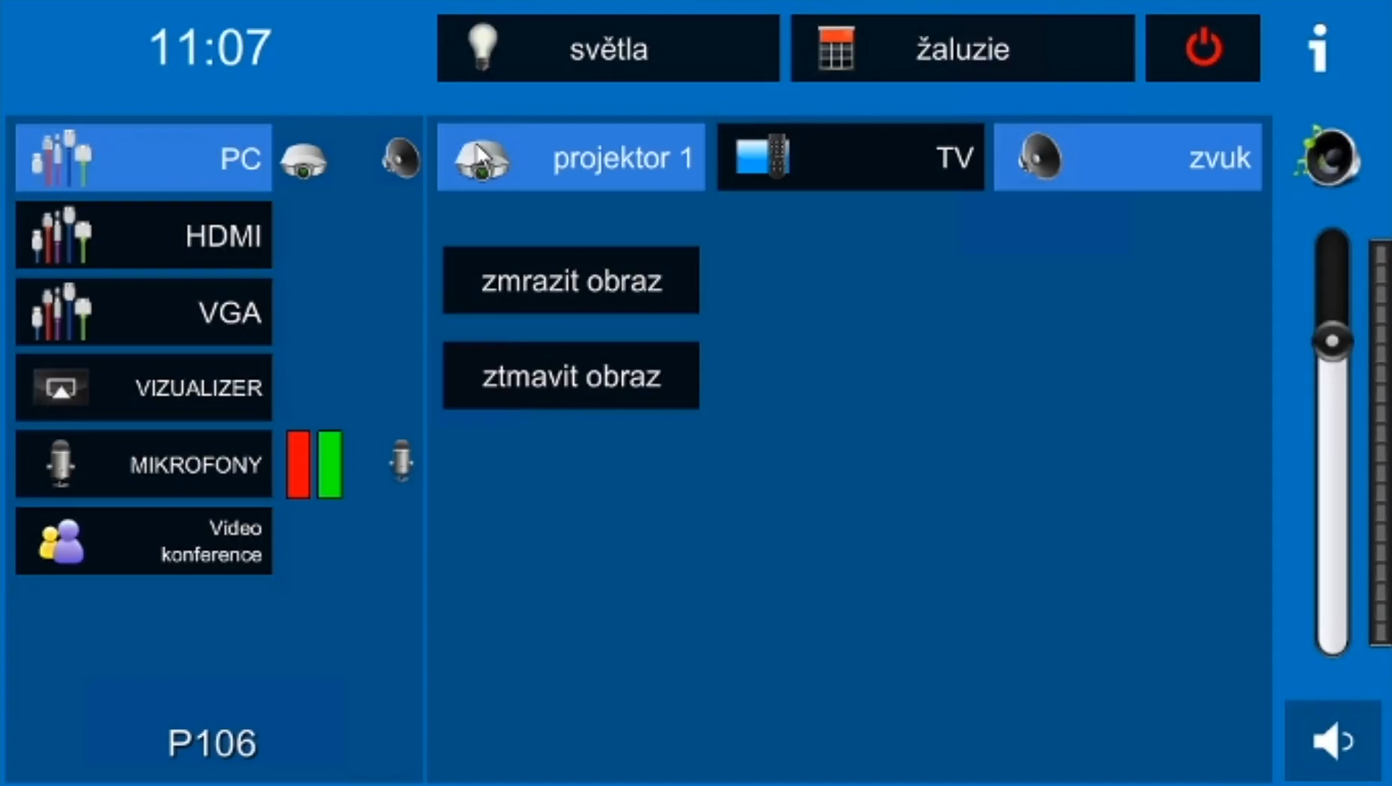
Ovládání techniky
Pomocí ovládacího panelu na stole
P103, P104
P101, P102, P106

Slide 4
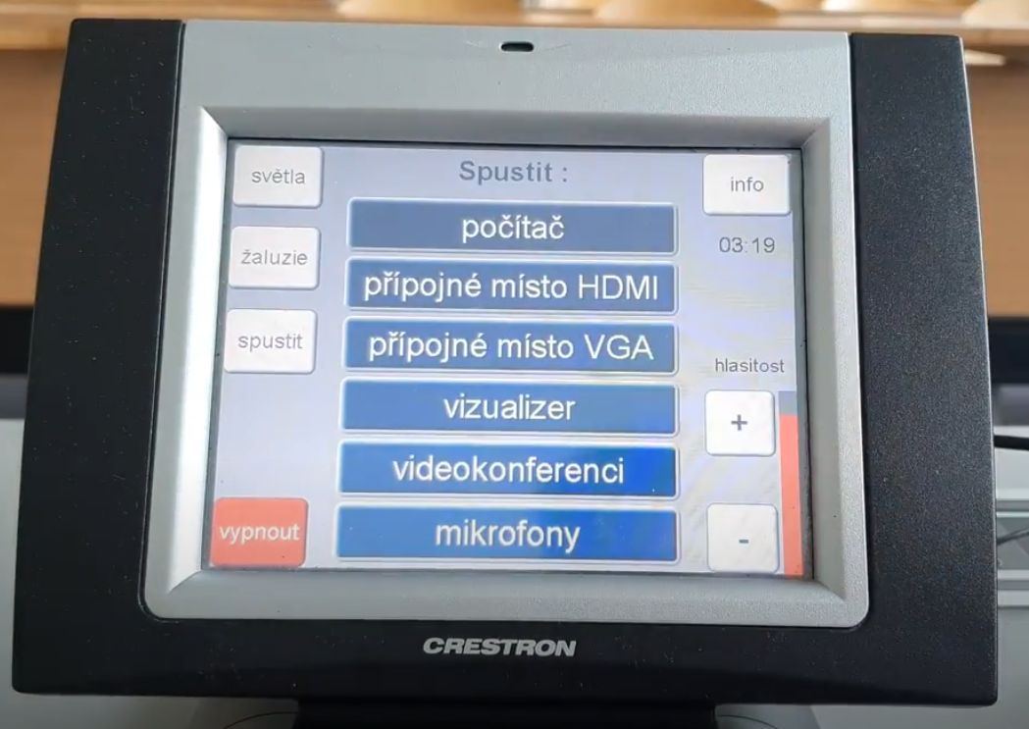
P103, P104
Vybereme tlačítko „Spustit“ a následně konkrétní zdroj dle potřeby

Slide 5
P101, P102, P106
Vybereme konkrétní zdroj a poté zařízení, na kterém chceme obraz spustit

Slide 6
Mikrofony
K vysílání do studia online je nutné zkontrolovat, zda není konferenční mikrofon ztlumený
Klopové a tyčové mikrofony slouží pouze k ozvučení místnosti

Slide 7
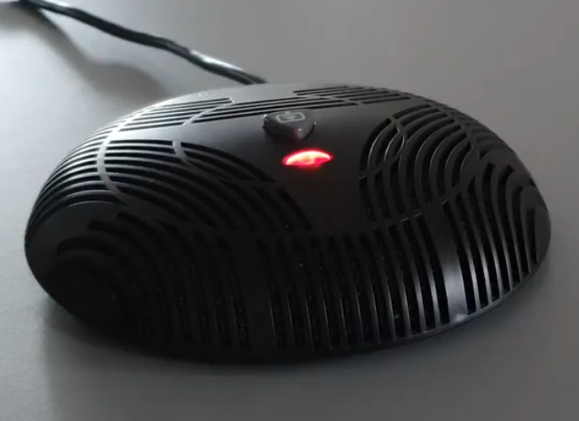
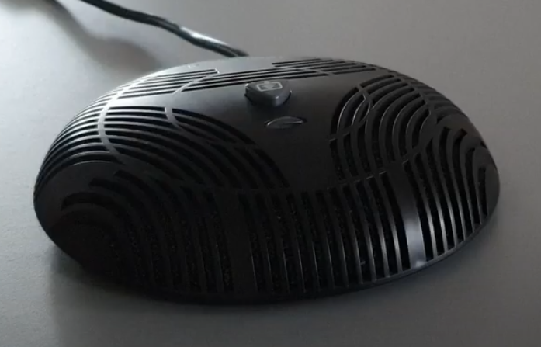
Jak poznám ztlumený mikrofon?

Slide 8
Jak poznám ztlumený mikrofon?
Mikrofon nesmí svítit červeně

Slide 9
Typy mikrofonů
Slouží k přenosu do studia online
Nesmí svítit červeně
Slouží k ozvučení učebny
Dávat si pozor na polohu posuvníku, v poloze „mute“ je mikrofon ztlumený

Slide 10
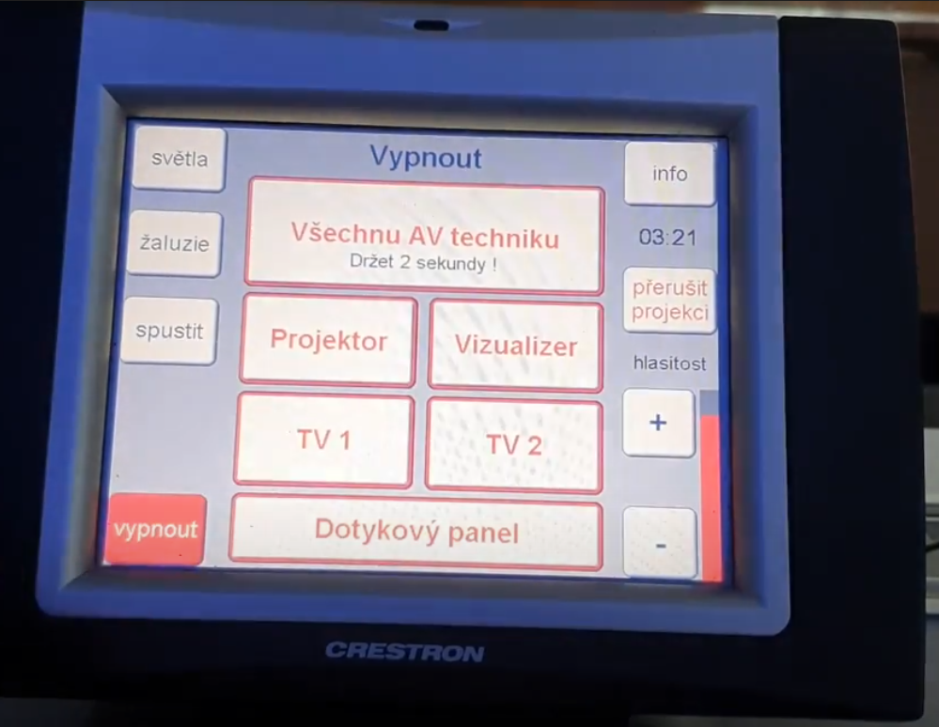
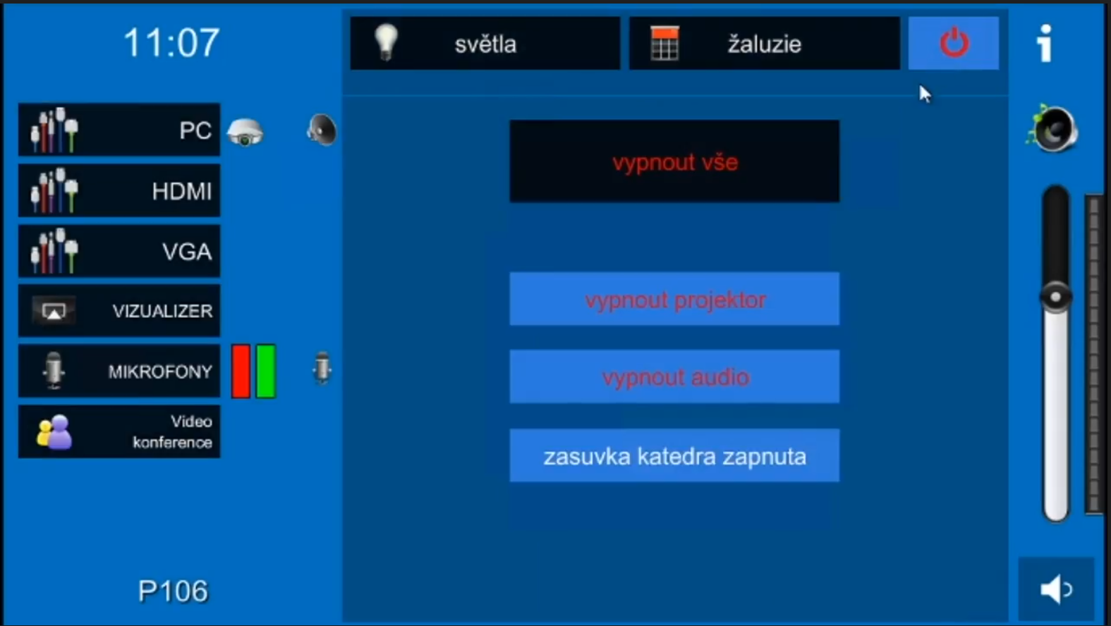
To nejdůležitější na závěr
Vypínejte prosím veškerou techniku ☺

Slide 11
Dotazy?

